Slide 1

期末發想
第13組
105022113 王宗聖
105072132 劉亘樵
105072123 黃海茵

Slide 2
動機
我們偶然間看到在youtube上有實況主在玩jump king的遊戲精華，覺得這是一款遊戲機制很簡單，但是很有挑戰性的遊戲，所以我們想要做出一款類似的遊戲。

Slide 3
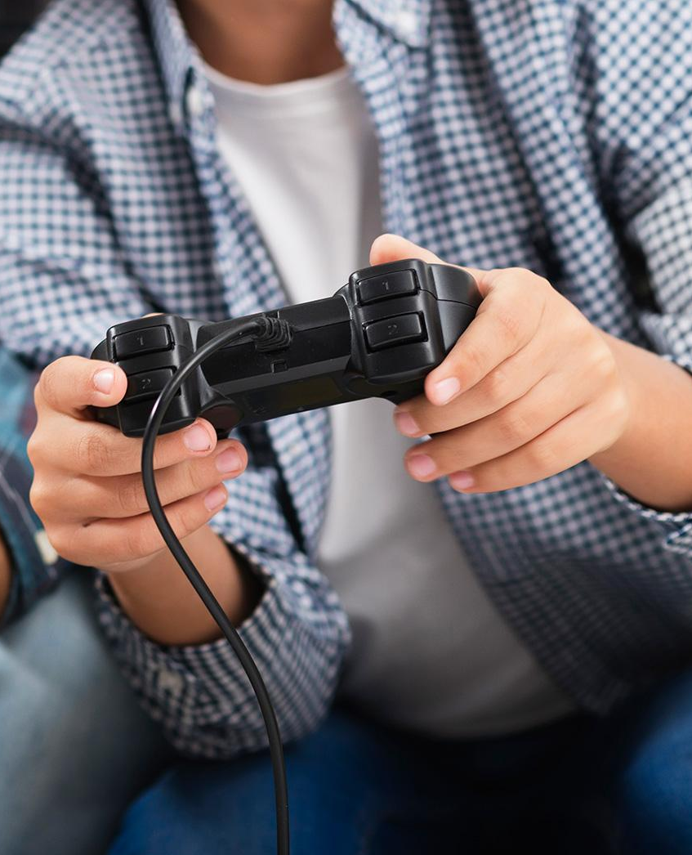
使用者故事
玩家扮演一顆黑炭，在不同的平台間跳躍，並一步一步往上爬
以2D第三人稱視角進行，為一款縱向卷軸遊戲

Slide 4

遊戲背景故事
在天上的黑炭王國裡住著一群快樂的黑炭，過著樸實無華且枯燥的生活
但主角是個調皮的小孩，時常搗亂大家的生活。為了保持寧靜的生活，大家決議將主角丟落人間
為了再次回到黑炭王國，主角踏上了一步一步往上爬的旅程

Slide 5
操作方式
左右鍵移動方向
空白鍵跳，按的時間越長跳的力量越大

Slide 6

高風險分析
主角能正常移動跳躍
與平台有正確的碰撞物理性質
場景(樓層)間的轉換

Slide 7
高價值分析
關卡特性(例如強風會吹動主角、敵人)
加分小關卡
背景音樂
精緻美術
計時排行榜

Slide 8
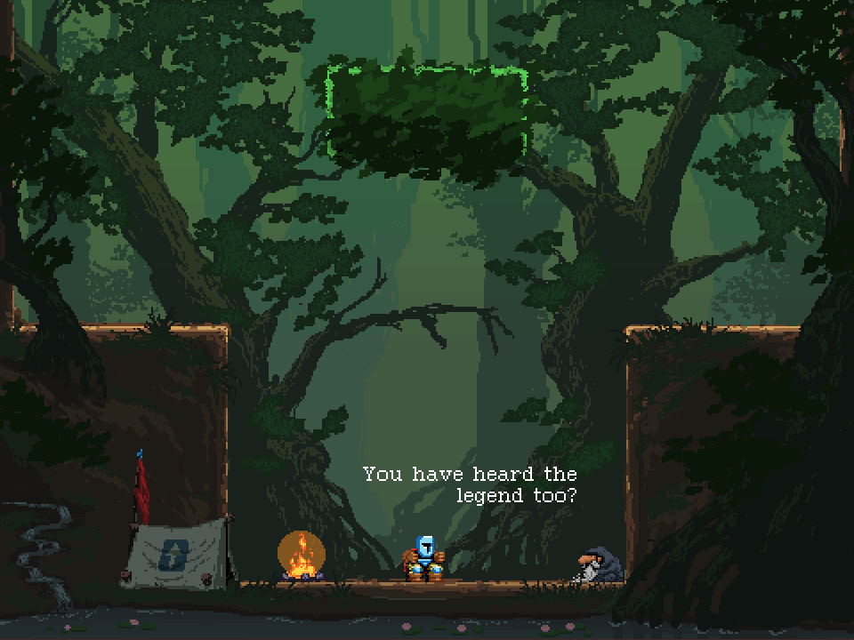
類似遊戲
Jump king

Slide 9
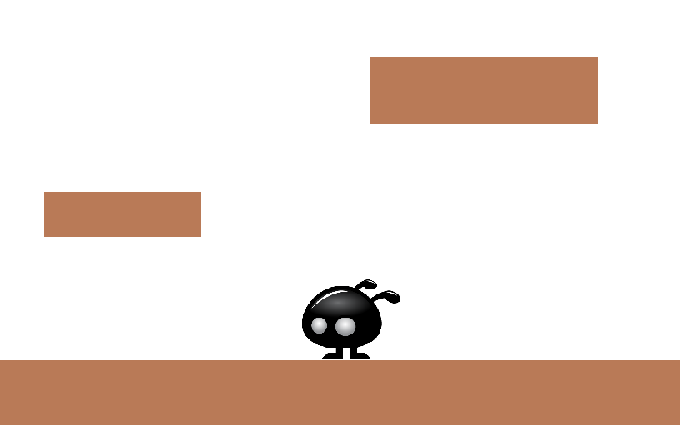
模擬畫面

Slide 10
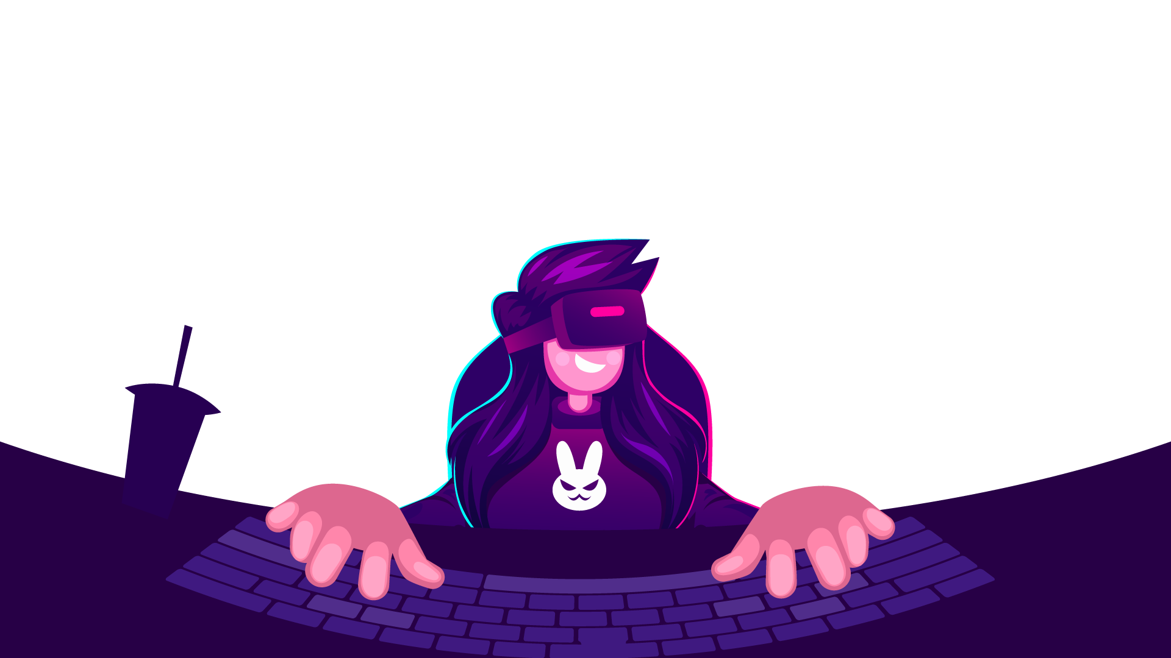
THANKS!

